Slide 1
Fernanda Ribeiro
Participation portugaise aux Jeux Olympiques

Slide 2
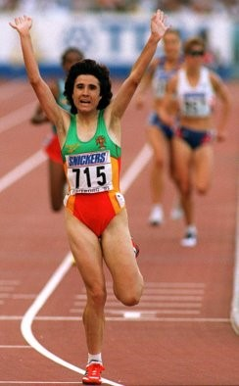
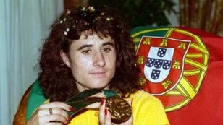
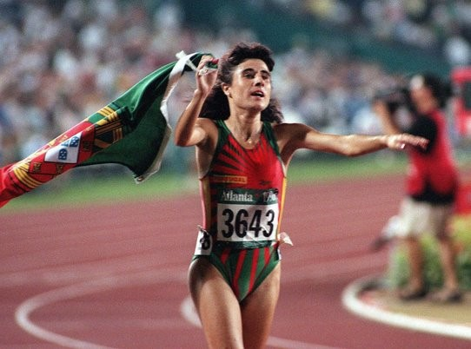
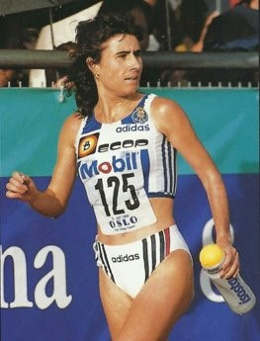
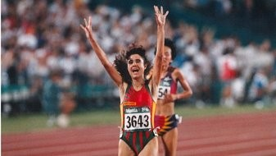
Qui est Fernanda Ribeiro ?

Slide 3
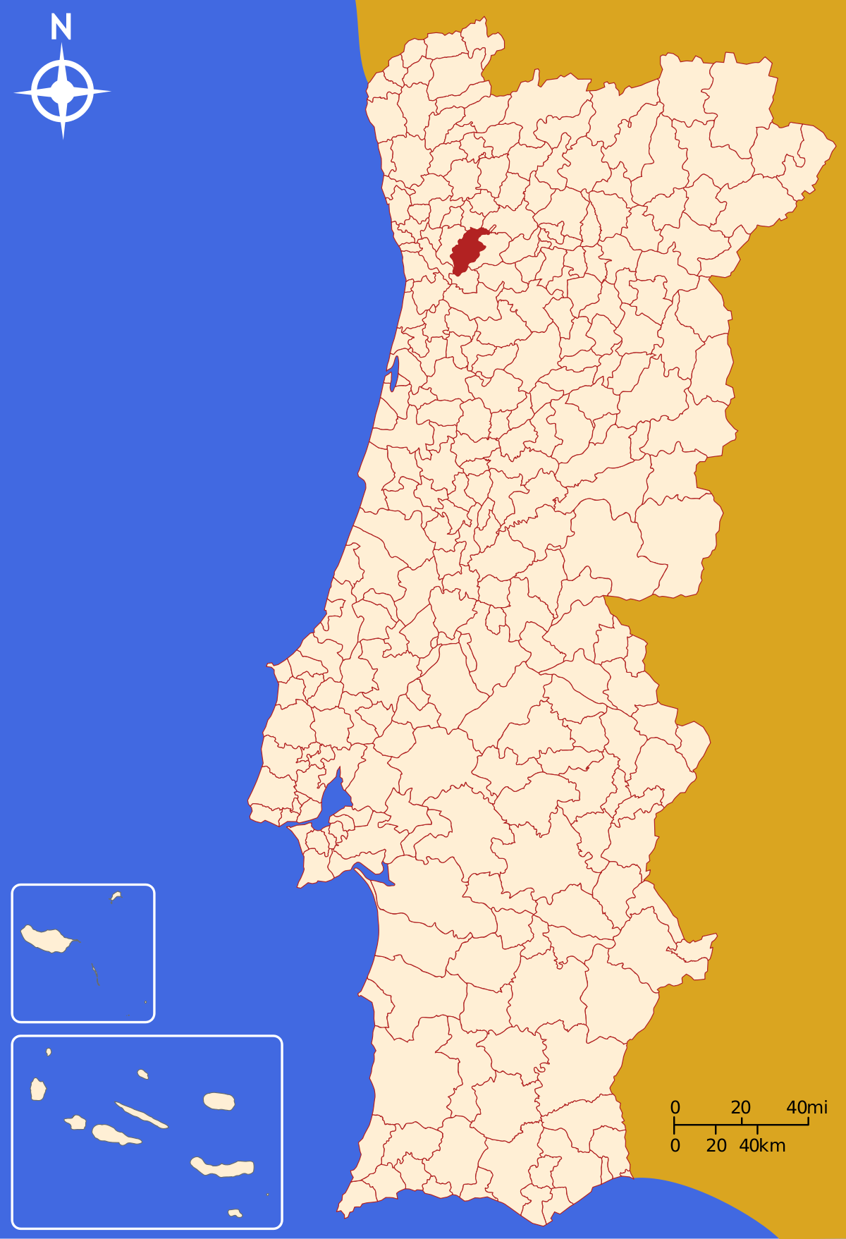
Maria Fernanda Moreira Ribeiro est née à Penafiel le 23 juin 1969. C'est une athlète portugaise, spécialiste de la course de fond et de moyenne distance.

Slide 4
Elle est l'athlète portugaise la plus médaillée de tous les temps. L'une des plus grandes références portugaises dans le sport, en 1996, elle a été championne olympique du 10 000 mètres à Atlanta, devenant ainsi la troisième athlète nationale à remporter l'or olympique.

Slide 5
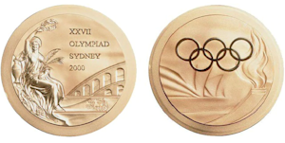
Médailles obtenues:
Jeux olympiques | 1 | - | 1
Championnats du monde | 1 | 2 | 1
Championnats d'Europe | 1 | 1 | -
Médaille de bronze aux Jeux Olympiques de 2000
Médaille d'or aux Jeux Olympiques de 1996

Slide 6
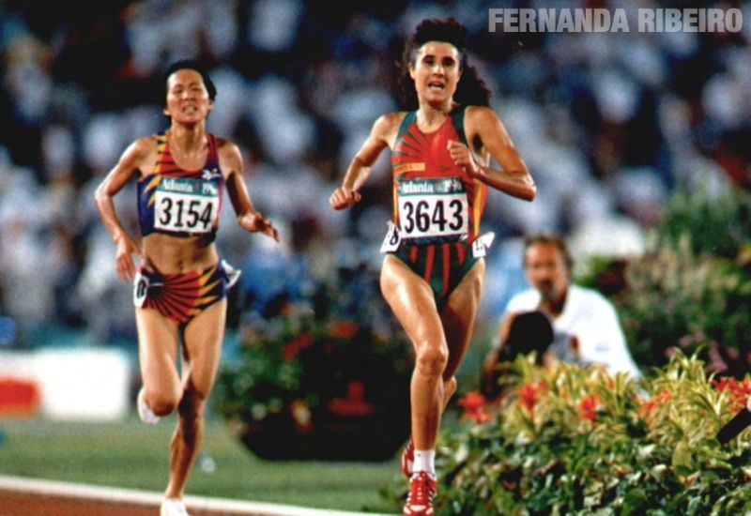
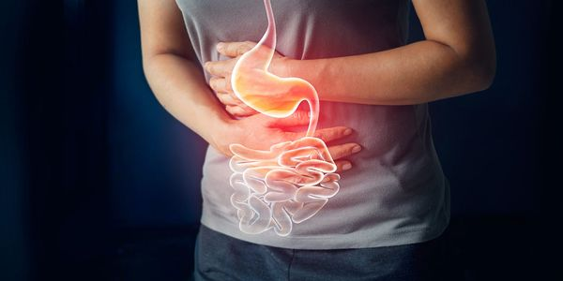
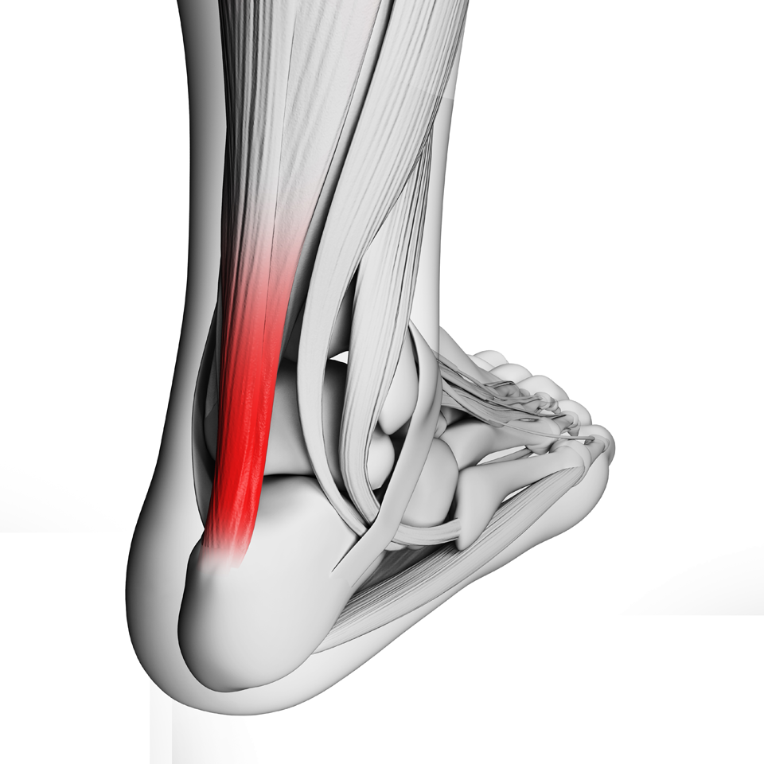
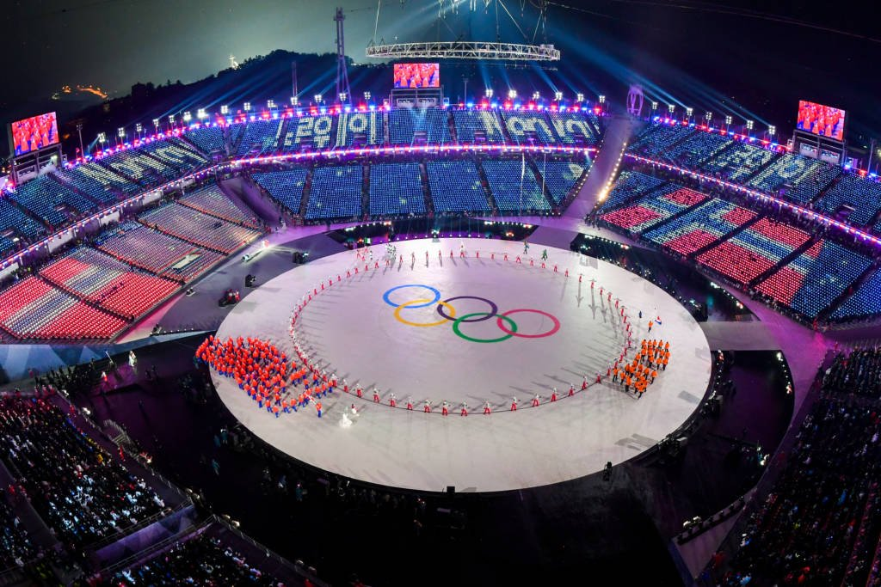
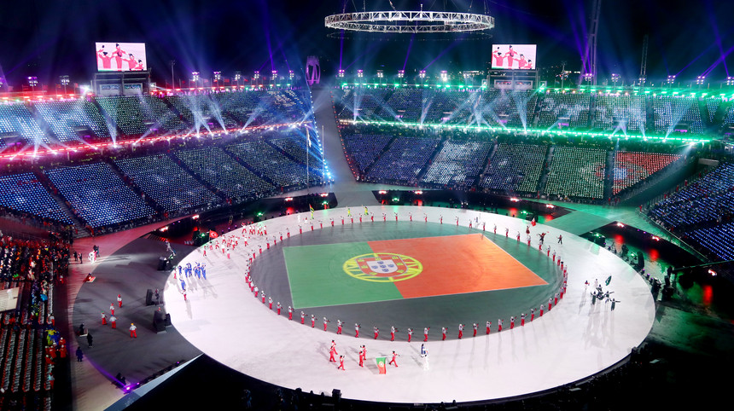
Au total, cette athlète a 12 médailles et a participé à 25 compétitions. Cette championne restera à jamais dans la mémoire nationale.
https://www.youtube.com/watch?v=IUDpi-Iw2k4

Slide 7
WEBGRAPHIE
https://pt.wikipedia.org/wiki/Fernanda_Ribeiro
https://fr.wikipedia.org/wiki/Fernanda_Ribeiro
https://fr.wikipedia.org/wiki/Fernanda_Ribeiro
Merci de m'avoir écouté!
Joana Monteiro

